Slide 1
تولید مثل جنسی
تولید فرزند از دو والد نر و ماده
غدد جنسی نر (بیضه) و ماده (تخمدان)
تولید گامت های نر و ماده (گامتوژنز)
اشتراک مقدار تقریباً مساوی ماده ژنتیکی توسط هر والد
گامتهای با اندازه متفاوت (آنیزوگامت)
  فرد نر، گامت نر با اندازه کوچک تولید می کند (اسپرماتوژنز)
  فرد ماده، گامت ماده با اندازه بزرگ تولید می کند (اووژنز)

Slide 2
مزایا و معایب تولید مثل جنسی
مزایا
  تولید مثل جنسی عامل تنوع ژنتیکی
  عامل موفقیت جانوران در اشغال نیش‌های اکولوژیک مختلف
معایب
  آهسته‌تر از تولید مثل جنسی
  کمتر قابل اعتماد (جهش‌ها و مشکلات در فرزندان)
  نیاز به صرف انرژی بیشتر
  عدم یافتن جفت مناسب

Slide 3
سطوح ایجاد تنوع ژنتیکی در تولید مثل جنسی
در سطح تولید گامت
  در انسان که 23 جفت کروموزوم دارد= 8 میلیون گامت متنوع
نوترکیبی کروموزومی در تقسیم میوز
ترکیب گامتهای مختلف و تولید فرزند دیپلوئید با ژنوتیپ منحصر به فرد

Slide 4
هرمافرودیسم یا نرماده بودن
توانایی تولید اسپرم و تخمک در یک فرد
هرمافرودیت همزمان
  در کرم خاکی، همزمان تولید اسپرم و تخمک و لقاح متقابل
هرمافرودیت ناهمزمان
  پروتوژینوس
    اول تولید تخمک بعد تولید اسپرم
  پروتاندروس
    اول تولید اسپرم بعد تولید تخمک

Slide 5
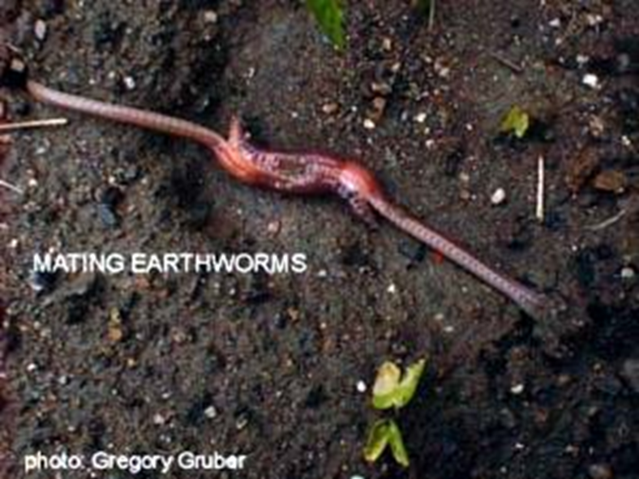
هرمافرودیت همزمان در کرم خاکی

Slide 6
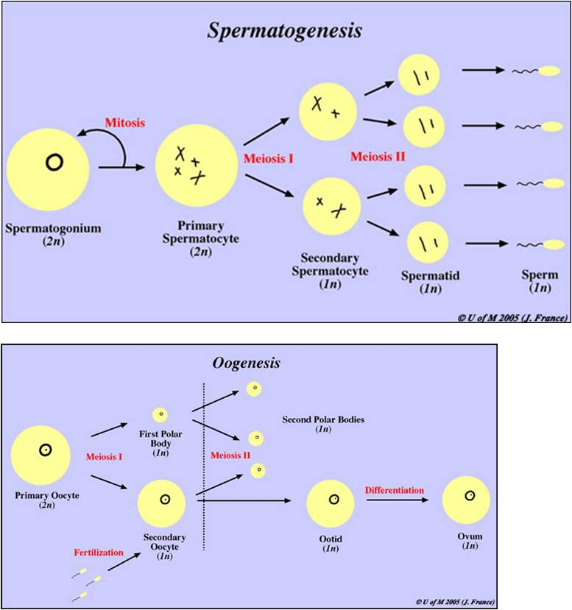
اسپرماتوژنز و اووژنز

Slide 7
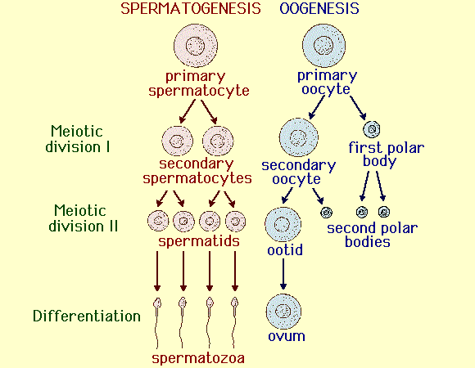
Spermatogenesis & Oogenesis
2n
n
n
n

Slide 8
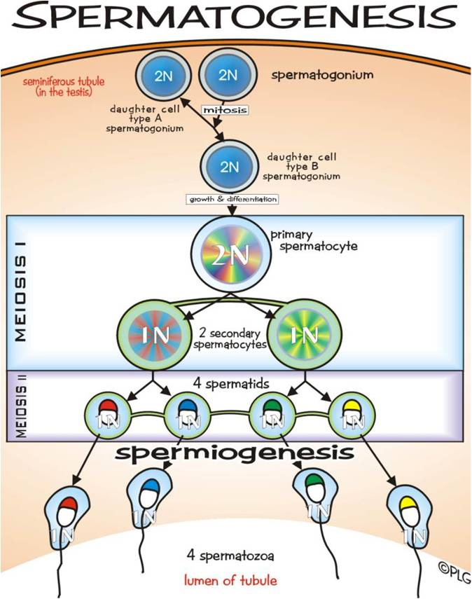
اسپرماتوژنز و اسپرمیوژنز

Slide 9
هورمونهای تولید مثلی
ساختار استروئیدی
مشتق از کلسترول
به صورت متصل به پروتئین حامل در خون جابجا می شوند.
  نقش ذخیره کننده هورمون
  جلوگیری از تصفیه هورمون در کلیه
گیرنده داخل هسته سلول دارند.
مجموعه هورمون-گیرنده با یک پروتئین دیگر تشکیل یک هترودیمر می دهند که بعنوان فاکتور نسخه برداری عمل می کنند.

Slide 10
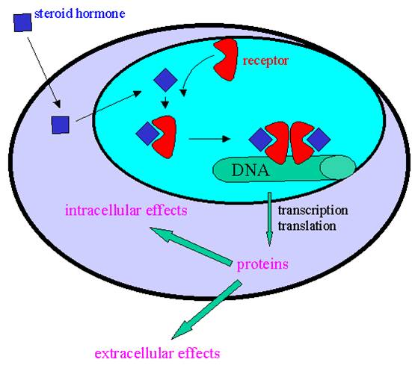
اثر هورمون استروئیدی بر گیرنده آن

Slide 11
سطوح کنترل عمل هورمون‌های استروئیدی
در سطح تولید
سطوح گیرنده در بافت‌های هدف
سرعت تجزیه شدن هورمون و گیرنده

Slide 12
انواع هورمونهای استروئیدی
اکدیزواستروئیدها
  مشتق از اکدیزون
  در بی مهره گان کنترل وقایع تولید مثلی و رشد و نمو
  در بندپایان= 20-هیدروکسی اکدیزون (20 HE) ، قویترین اکدیستروئید
  تولید در غدد پروتوتوراکس و یا غدد جنسی (بسته به گونه و مرحله زندگی)
آندروژن ها (هورمون جنسی نر در مهره داران)
  تستوسترون
  آندروستندیون

Slide 13
ادامه-انواع هورمونهای استروئیدی
استروژن ها (هورمون جنسی ماده)
  استرادیول
  استرون
  استریول
پروژسترون ها (هورمون جنسی ماده)
  متفاوت از آندروژن‌ها و استروژن ها

Slide 14
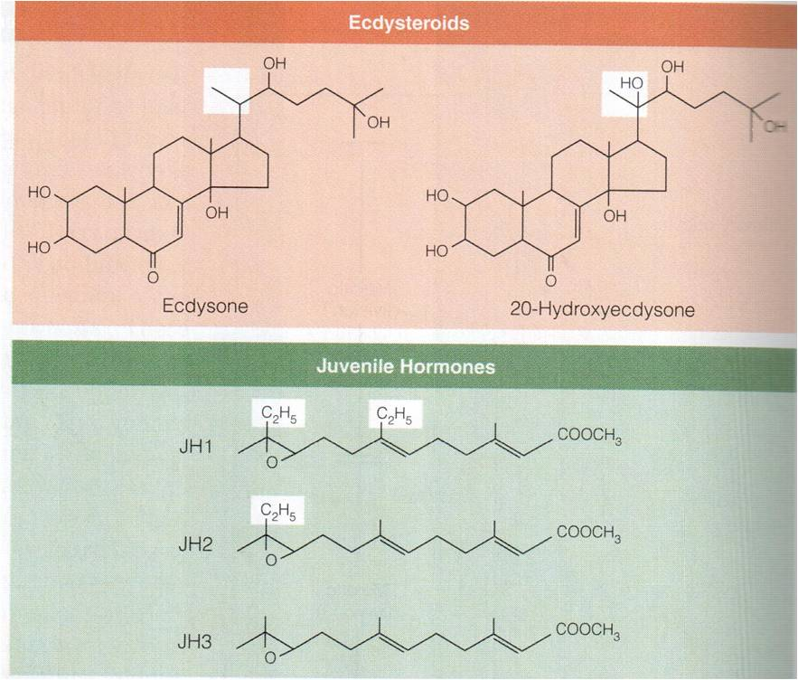
هورمونهای استروئیدی بی مهره گان

Slide 15
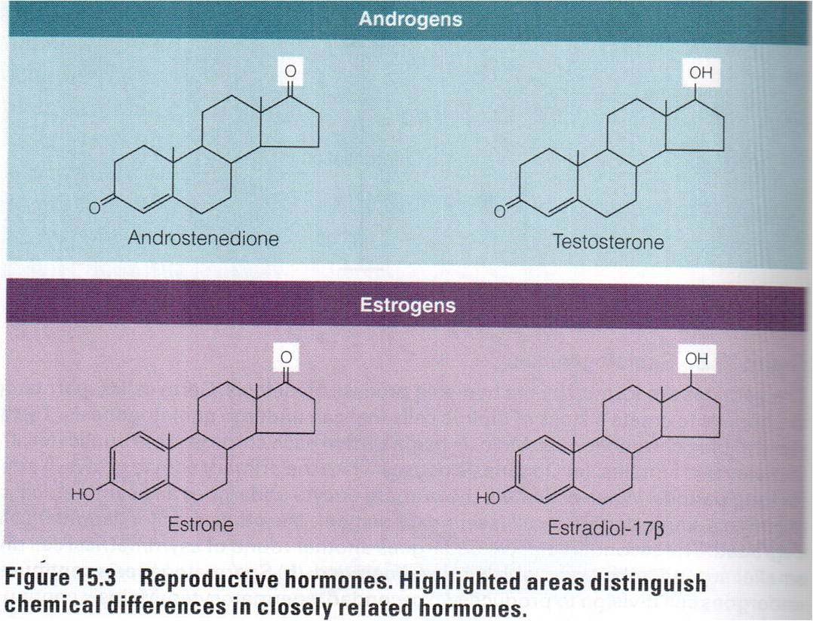
هورمونهای استروئیدی مهره داران

Slide 16
انواع هورمونهای تولید مثلی حشرات و عملکرد آنها
20-هیدروکسی اکدیزون (20 HE)
جونیل هورمون JH یا هورمون جوانی
  باعث حفظ ویژگیهای جوانی (لاروی) در حشرات
  در حشرات با دگردیسی کامل، مقدار بالای آن باعث جلوگیری از تبدیل شدن به شفیره
اکلوزیون هورمون
  در مرحله شفیره توسط سلولهای عصبی ترشحی، ترشح می شود.
  باعث خروج شفیره از پیله
  بعد از شفیرگی JH دوباره زیاد می شود
    باعث بلوغ جنسی در دو جنس نر وماده

Slide 17
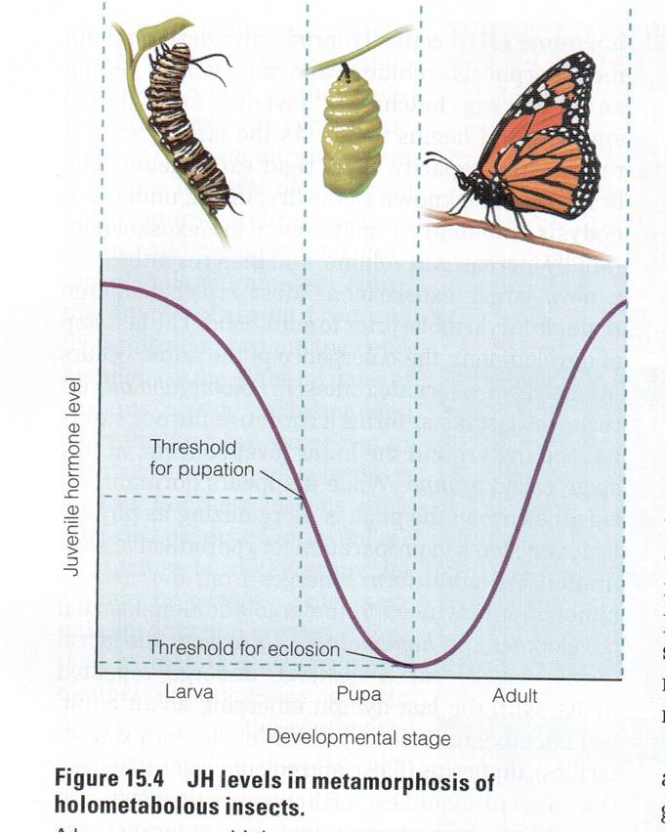
تغییرات سطوح هورمون جوانی در مراحل مختلف زندگی حشره با دگردیسی کامل

Slide 18
کنترل ترشح هورمونهای حشرات
20-هیدروکسی اکدیزون
  در مرحله لاروی در غدد پروتوتوراکس ترشح می شود.
  بعد از دگردیسی در گناد ها تولید می شود.
  کنترل آن در سطح تولید و تجزیه شدن
  کنترل 20 HE توسط هورمونهای پپتیدی مانند بومبیکسین Bombyxin
    (شبیه فاکتورهای رشد شبه انسولین در مهره داران)
هورمون جوانی JH
  ترشح در corpus allatum
  آلاتوتروپین ها، هورمونهای پپتیدی محرک هورمون جوانی
  آلاتوستاتین ها، هورمونهای مهارکننده هورمون جوانی
  آنزیم استراز تجزیه کننده هورمون جوانی

Slide 19
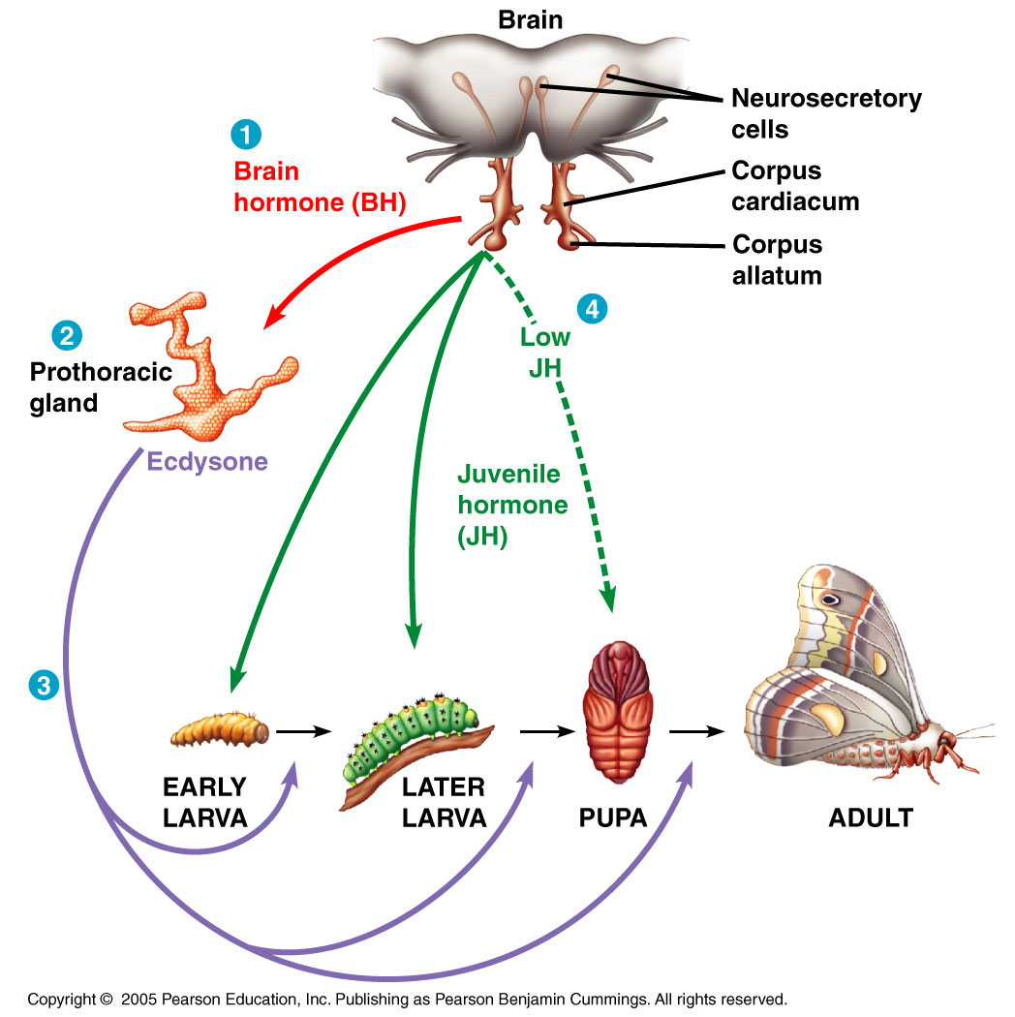
هورمونهای تولید مثلی حشرات

Slide 20
تولید زرده Yolk در تخمک های حاوی زرده
در جانوران غیر از پستانداران دارای جفت Placenta
متشکل از چربی و پروتئین
تری گلیسیریدها از خون وارد فضای بین سلولهای فولیکول و اووسیت شده و اووسیت آنها را در وزیکول هایی ذخیره می کند
بیشترین پروتئین زرده از ویتلین تشکیل شده است
ویتلین در اووسیت از ویتلوژنین ساخته می شود
  در حشرات بوسیله بافت چربی ساخته می شود
  در مهره داران در کبد
  در بعضی جانوران در سلول های فولیکول

Slide 21
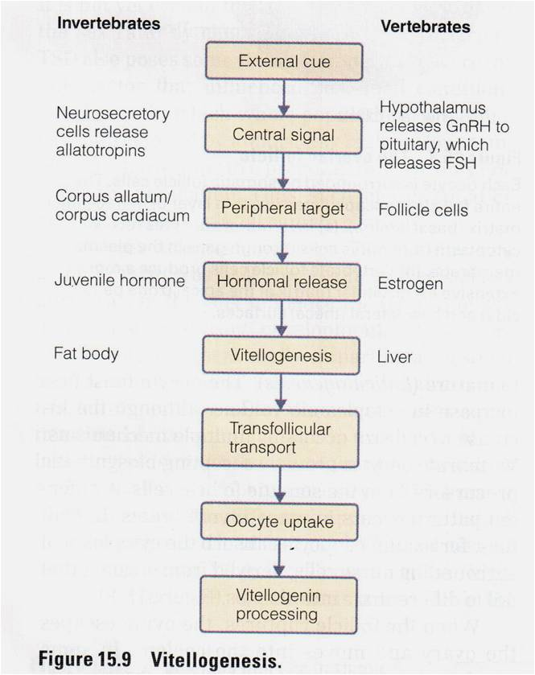
کنترل تولید زرده

Slide 22
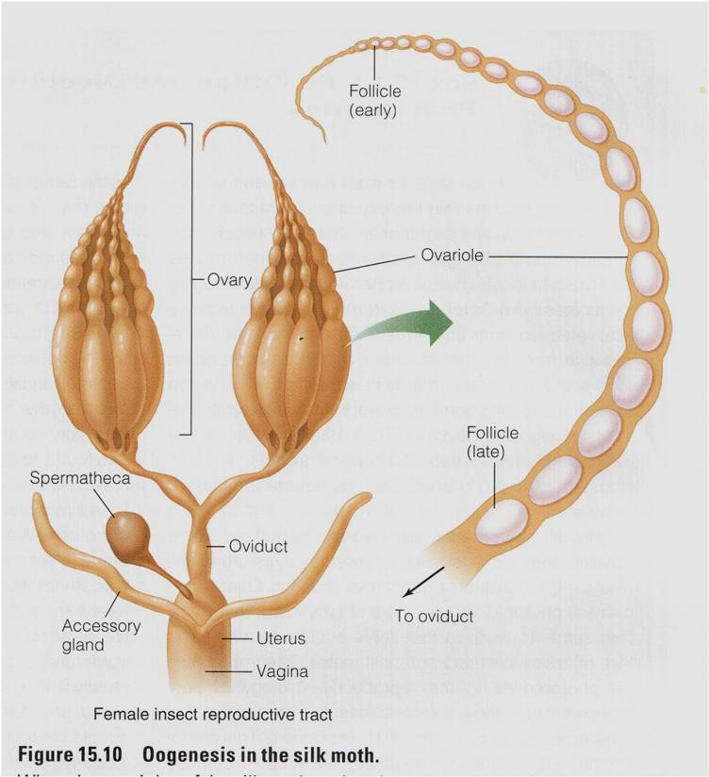
ساختار دستگاه تولید مثلی حشره ماده

Slide 23
مراحل اووژنز در حشرات
مرحله قبل از تولید زرده Previtellogenesis
مرحله تولید زرده Vitellogenesis
مرحله تولید پوسته کوریونی Choriogenesis
  از جنس پروتئین و محافظت کننده تخمک از هدر دادن آب

Slide 24
ساختار متفاوت تخم در مهره داران آبزی و خشکی زی
تخمک های ژلاتینی لقاح نیافته در ماهیها و دوزیستان
  محدودیت به آب
خزندگان و پرندگان دارای تخم با پوسته سخت از کربنات کلسیم
  لقاح داخلی
پستانداران
  تخمک در داخل بدن لقاح می یابد و نیاز به لایه های محافظ ندارد

Slide 25
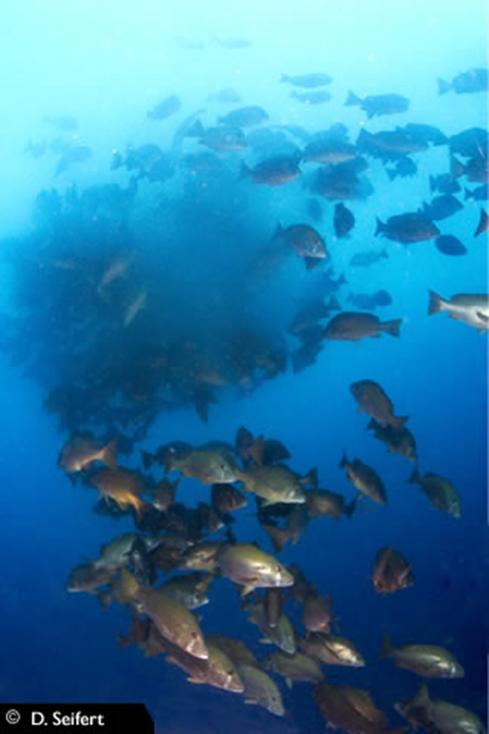
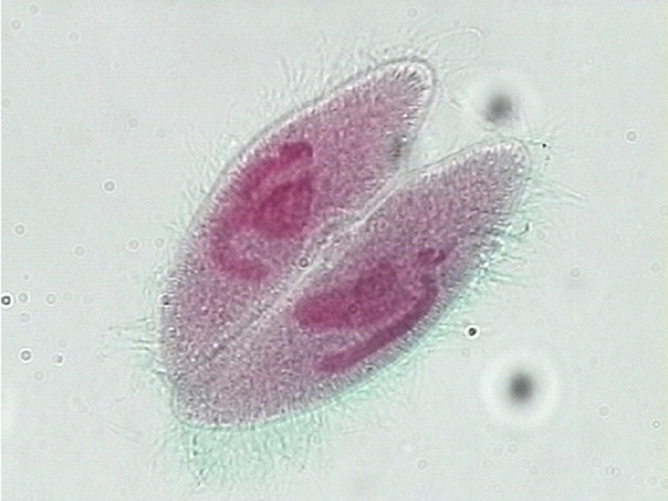
انواع لقاح در تولید مثل جنسی
لقاح داخلی Internal fertilization
  Conjugation
لقاح خارجی External fertilization

Slide 26
انواع تولید مثل جنسی
تخم گذاری Ovipary
  دارای لقاح خارجی مانند ماهیها (تخمک خارج از بدن لقاح می یابد)
  دارای لقاح داخلی مانند پرندگان (تخمک در داخل اویداکت لقاح می یابد)
  مراحل رشد و نمو تخم در هر دو حالت، در خارج از بدن و با مصرف ذخایر غذایی داخل تخم انجام می شود
زنده زایی Vivipary
  لقاح داخلی و رشد تخم در داخل بدن فرد ماده
  در پستانداران (و دربعضی ماهیها، مارها و سوسمارها)
تخم گذاری زنده زا Ovovivipary
  لقاح داخلی
  رشد جنین در داخل بدن جانور ماده اما تغذیه از زرده تخم (نه از مادر)
  در کوسه ها و خزندگان

Slide 27
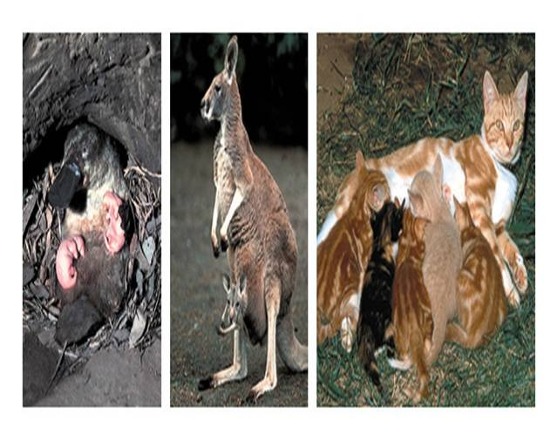
تقسیم بندی پستانداران از نظر تولید مثلی
مونوترم ها:
تخم گذار
متاترین ها یا مارسوپیالها:
دارای جفت اما تولد نوزاد نارس
یوترین ها یا پستانداران جفت دار حقیقی:
دارای جفت و تولد نوزاد کامل

